Slide 1
Программирование на языке Python
Рекурсия

Slide 2

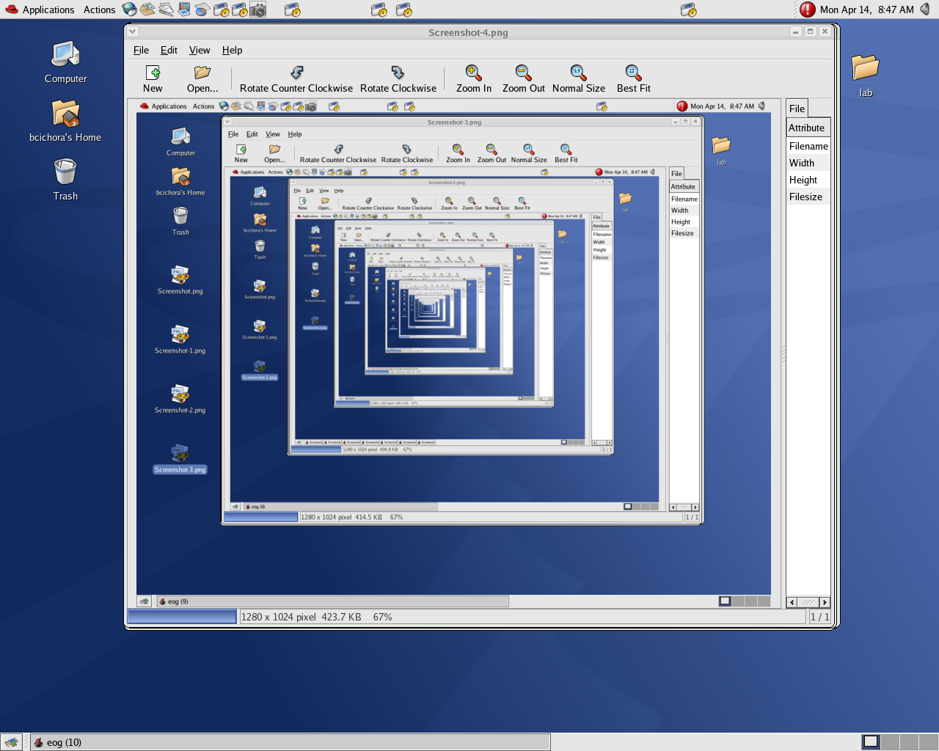
Что такое рекурсия?
У попа была собака, он её любил,
Она съела кусок мяса, он её убил,
В землю закопал,
Надпись написал:
У попа была собака, он её любил,
Она съела кусок мяса, он её убил,
В землю закопал,
Надпись написал:
…

Slide 3
Что такое рекурсия?
Натуральные числа:
индуктивное определение
1 – натуральное число
если – натуральное число,
то – натуральное число
Рекурсия — это способ определения множества объектов через само это множество на основе заданных простых базовых случаев.
Числа Фибоначчи:
при
1, 1, 2, 3, 5, 8, 13, 21, 34, …

Slide 4
Простая задача
Задача: вычислить Х^{n} где Х целое, n - натуральное
итерации
3 ⁵
3*3*3*3*3
N раз умножить Х на Х
Введите 2 переменные X и n – целые числа
Пусть переменная p – это результат, т.е. Х^{n}.
Присвойте р начальное значение
X=int(input())
n=int(input())
p=1
4. Запишите цикл по i, который повторяется N раз
5. Как вычислить р?
for i in range (1,n+1):
p=p*X
print (p)

Slide 5
Цикл по переменной
Вычислить Х^{n} где Х целое, n - натуральное
X=int(input())
n=int(input())
p=1
for i in range (1,n+1):
p=p*X
print (p)
Оформите эту запись как функцию Step
def Step(a,b):
p=1
for i in range (1,b+1):
p=p*a
return (p)
X=int (input())
n=int (input())
print(Step(X,n))

Slide 6
Как задается рекурсия?
Как определить правило вычисления Х^{n} с помощью рекурсии?
def Step(a,b):
Какая степень любого числа нам известна?
Если b=0, то p=1
Как вычислить следующее значение р?
Для того, чтобы вычислить Step(a,b) мы вызовем функцию Step(a,b-1)*а
Step(4,3)
Step(4,2)
Step(4,1)
Step(4,0)
64
16
4
1

Slide 7
Как задается рекурсия?
Программа Х^{n}
def Step(a,b):
p=1
if b==0:
print (p)
return p
else:
p=Step(a,b-1)*a
print (p)
return p
X=int (input())
n=int (input())
print(Step(X,n))
6
4
1
6
36
216
1296
1296

Slide 8
Как задается рекурсия?
Факториал числа Х: Х!= 1*2*3*…Х
def Ff(x):
if x==1:
return x
else:
p=Ff(x-1)*x
return p
n=int (input())
print(Ff(n))
Правило:
1!=1
X!=(X-1)!*X
Ff(4)
4!=24
Ff(3) *4
6*4=24
Ff(2) *3
2*3=6
Ff(1) *2
1*2=2

Slide 9
Вычисление суммы цифр числа
Задача. Написать рекурсивную функцию, которая вычисляет сумму цифр числа.
s = sumDigits( 1234 )
1 | 2 | 3 | 4
n
sumDigits( 123 ) + 4
n // 10
n % 10
sumDigits( n )= sumDigits( n // 10 )+(n % 10)
sumDigits( n )= n для n < 10
?
Это всё?

Slide 10
Вычисление суммы цифр числа
def sumDigits ( n ):
if n < 10: return n
d = n % 10
sum = d + sumDigits ( n // 10 )
return sum
последняя цифра
рекурсивный вызов
?
Где условие окончания рекурсии?
sumDigits( 1234 )
4 + sumDigits( 123 )
4 + 3 + sumDigits( 12 )
4 + 3 + 2 + sumDigits( 1 )
4 + 3 + 2 + 1

Slide 11
Вычисление суммы цифр числа
sumDigits ( 123 )
d = 3
sum = 3 + sumDigits ( 12 )
return 6
sumDigits ( 12 )
d = 2
sum = 2 + sumDigits ( 1 )
return 3
sumDigits ( 1 )
return 1
1
3
6

Slide 12
Вывод двоичного кода числа
Задача. Написать рекурсивную процедуру, которая выводит двоичную запись числа.
условие выхода из рекурсии
def printBin ( n ):
if n == 0: return
printBin ( n // 2 )
print ( n % 2, end = "" )
напечатать все цифры, кроме последней
вывести последнюю цифру
printBin( 0 )
printBin( 1 )
printBin( 2 )
?
printBin( 4 )
Как без рекурсии?
printBin( 9 )
printBin( 19 )
10011

Slide 13
Алгоритм Евклида
Алгоритм Евклида. Чтобы найти НОД двух натуральных чисел, нужно вычитать из большего числа меньшее до тех пор, пока меньшее не станет равно нулю. Тогда второе число и есть НОД исходных чисел.
def NOD ( a, b ):
if a == 0 or b == 0:
if a > b:
return NOD( a - b, b )
else:
return NOD( a, b – a )
условие окончания рекурсии
return a + b;
рекурсивные вызовы

Slide 14
Задачи
«A»: Напишите рекурсивную функцию, которая вычисляет НОД двух натуральных чисел, используя модифицированный алгоритм Евклида.
Пример:
Введите два натуральных числа:
7006652 112307574
НОД(7006652,112307574)=1234.
«B»: Напишите рекурсивную функцию, которая раскладывает число на простые сомножители.
Пример:
Введите натуральное число:
378
378 = 2*3*3*3*7

Slide 15
Задачи
«C»: Дано натуральное число N. Требуется получить и вывести на экран количество всех возможных различных способов представления этого числа в виде суммы натуральных чисел (то есть, 1 + 2 и 2 + 1 – это один и тот же способ разложения числа 3). Решите задачу с помощью рекурсивной функции.
Пример:
Введите натуральное число:
4
Количество разложений: 4.

Slide 16
Как работает рекурсия?
Факториал:
def Fact(N):
print ( "->", N )
if N <= 1: F = 1
else:
F = N * Fact ( N – 1 )
print ( "<-", N )
return F
-> N = 3
-> N = 2
-> N = 1
<- N = 1
<- N = 2
<- N = 3
?
Как сохранить состояние функции перед рекурсивным вызовом?

Slide 17
Стек
Стек – область памяти, в которой хранятся локальные переменные и адреса возврата.
SP
адрес возврата
значение параметра
SP
локальная переменная
Fact(3)
 |  | 3 | A | F
SP
Fact(2)
 |  | 3 | A | F | 2 | A_{F} | F
SP
Fact(1)
 |  | 3 | A | F | 2 | A_{F} | F | 1 | A_{F} | F

Slide 18
Рекурсия – «за» и «против»
с каждым новым вызовом расходуется память в стеке (возможно переполнение стека)
затраты на выполнение служебных операций при рекурсивном вызове
программа становится более короткой и понятной
возможно переполнение стека
замедление работы
!
Любой рекурсивный алгоритм можно заменить нерекурсивным!
def Fact ( n ):
f = 1
for i in range(2,n+1):
f *= i
return f
итерационный алгоритм

Slide 19
Анализ рекурсивных функций
Задача. Что выведет эта программа?
def f( x ):
if x < 3:
return 1
else:
return f( x-1 ) + 2
print( f( 5 ) )
Метод подстановки:
f(5) = f(4) + 2
= 5 + 2 = 7
f(4) = f(3) + 2
= 3 + 2 = 5
линейная структура
f(3) = f(2) + 2
= 1 + 2 = 3
f(2) = 1
f (5)
f (4)
f (3)
f (2)

Slide 20
Анализ рекурсивных функций
Задача. Что выведет эта программа?
def f( x ):
if x < 3:
return 1
else:
return f(x-1) + 2* f(x-2)
print( f( 5 ) )
f (5)
11
дерево
f (4)
f (3)
5
3
3
f (3)
f (2)
f (2)
f (1)
1
1
1
1
f (2)
f (1)
1

Slide 21
Анализ рекурсивных функций
Чему равно f (5)?
Табличный метод :
x | 1 | 2 | 3 | 4 | 5
f (x) | 1 | 1 | 3 | 5
11
*2
*2
*2
начальные значения
f(3) = f(2) + 2*f(1) = 3
f(4) = f(3) + 2*f(2) = 5
f(5) = f(4) + 2*f(3) = 11

Slide 22
Анализ рекурсивных функций
Задача. Сколько звёздочек выведет эта программа?
def f( x ):
if x > 0: g(x-1)
def g( x ):
print( "*" )
if x > 1: f(x-3)
f( 11 )
f (11)
g(10)
f (7)
g(6)
f (3)
g(2)
f (-1)
*
*
*
Ответ: 3

Slide 23
Анализ рекурсивных функций
Задача. Сколько звёздочек выведет эта программа?
def f( x ):
if x > 0:
g( x-1 )
f( x-2 )
print( "*" )
def g( x ):
print( "*" )
if x > 1: f(x-3)
f( 9 )

Slide 24
Анализ рекурсивных функций
x | –1 | 0 | 1 | 2 | 3 | 4 | 5 | 6 | 7 | 8 | 9
f (x) | 1 | 1 | 3 | 3 | 6 | 6 | 11 | 11 | 19 | 19 | 32
g(x) | 1 | 1 | 1 | 2 | 2 | 4 | 4 | 7 | 7 | 12 | 12
f (1) = g(0) + f (–1) + 1 = 3
f (2) = g(1) + f (0) + 1 = 3
Ответ: 32
g (2) = 1 + f (–1) = 2

Slide 25
Ограничение рекурсии
В Python рекурсия используется для решения различных задач, таких как обход деревьев, вычисление факториалов и решение задач динамического программирования. Однако у рекурсии есть свои ограничения, и одно из них — это лимит глубины рекурсии.
Python по умолчанию устанавливает ограничение на максимальную глубину рекурсии. Это сделано для предотвращения переполнения стека вызовов, что может привести к сбоям программы. Если ваша рекурсивная функция превышает этот лимит, вы получите ошибку
RecursionError: maximum recursion depth exceeded.
Рекурсия часто используется в задачах, где требуется повторяющееся выполнение одной и той же операции. Например, при обходе бинарного дерева, где каждый узел дерева может иметь два дочерних узла, рекурсивный подход позволяет легко обойти все узлы дерева. Однако, если дерево очень глубокое, количество рекурсивных вызовов может превысить установленный лимит, что приведет к ошибке.

Slide 26
Ограничение рекурсии
Лимит глубины рекурсии в Python можно узнать с помощью модуля sys. Этот лимит определяет максимальное количество рекурсивных вызовов, которые могут быть выполнены до возникновения ошибки. По умолчанию этот лимит установлен на значение 1000.
import sys
print(sys.getrecursionlimit()) # Выводит: 1000
Для изменения лимита глубины рекурсии в Python используется функция sys.setrecursionlimit().
Эта функция позволяет установить новый лимит, который будет применяться ко всем последующим рекурсивным вызовам.

Slide 27
Ограничение рекурсии
import sys
sys.setrecursionlimit(2000) # Устанавливаем новый лимит
print(sys.getrecursionlimit()) # Выводит: 2000

